Slide 1
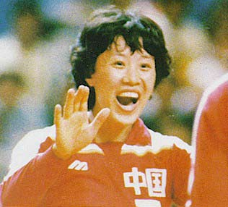
把掌声分给她一半
孙晋芳

Slide 2
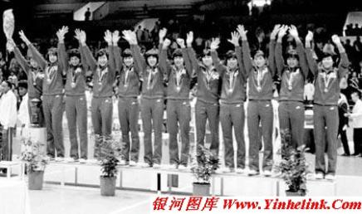
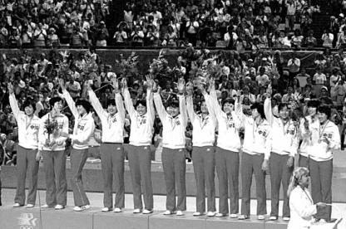
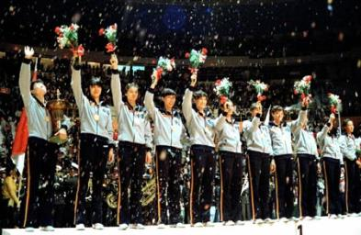
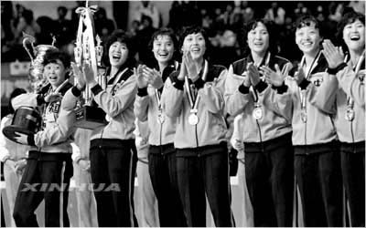
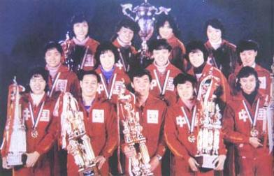
中国女排
五连冠

Slide 3

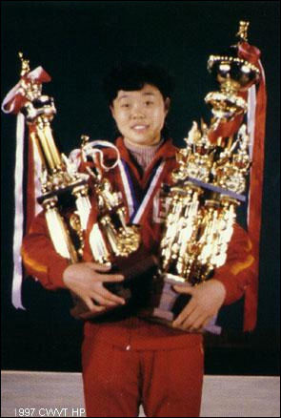
中国女排队长
世界优秀二传手
带领中国女排实现“三连冠”
场上灵魂

Slide 4

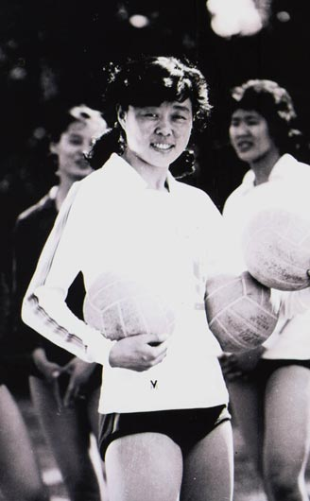
孙晋芳，身材匀称，体格结实健美，个子不高，眼睛总是细眯着。

Slide 5
词语检查站
一锤(chuí)定音 从容不迫(pò)
化险为夷(yí) 眼花缭(liáo)乱
梦寐(mèi)以求 袅(niǎo)袅青烟
亲昵(nì) 婉(wǎn)转 璀(cuǐ)璨(càn)
饶恕(shù) 暗礁(jiāo) 默契(qì)

Slide 6
亲昵 默契 饶恕
蓬松 荣誉 爽朗
璀璨 顷刻间
倔强 脾气倔

Slide 7
化险为夷 得心应手
挥洒自如 弱不禁风
眼花缭乱 梦寐以求
无边无垠 从容不迫

Slide 8
自读课文 思考问题
1 文中主要写了孙晋芳的哪些事例？
2 从这些事例可以看出孙晋芳怎样的体育精神？

Slide 9

1 文中主要写了孙晋芳的哪些事例？
①大将风度，技艺高超
②苦练球技，挥洒自如
③误会郎平，开阔心胸
④了解队友，配合默契

Slide 10
而内行的观众，却总把自己的掌声和欢呼声，分一半给场上的灵魂——二传手。 （首）
首 尾 照 应
应该把欢呼声和掌声分一半给她！ （尾）

Slide 11
我能行
本文文词精美而富有哲理，精选出你感受最深或最喜欢的地方，有感情地读给大家听，并说明理由。

Slide 12
仔细的观众不难发现，场上每一个球，在杀向对方之前，几乎都经过她的手。而她的传球技艺，高超得惊人。无论多么险恶的来球，只要经过她的手一调整，一缓冲，顷刻间就化险为夷，变得平和起来。对于她的球艺，一位体育记者曾经做过如下的描写：“如果说向她飞来的球像一团熊熊燃烧的烈火，那么，从她手里飞走的球已经变成一缕袅袅青烟······”

Slide 13
仔细的观众不难发现，场上每一个球，在杀向对方之前，几乎都经过她的手。而她的传球技艺，高超得惊人。无论多么险恶的来球，只要经过她的手一调整，一缓冲，顷刻间就化险为夷，变得平和起来。对于她的球艺，一位体育记者曾经做过如下的描写：“如果说向她飞来的球像一团熊熊燃烧的烈火，那么，从她手里飞走的球已经变成一缕袅袅青烟······”

Slide 14
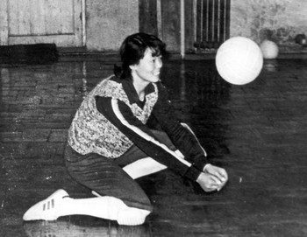
她朝夕苦练的动人情景，是难以一一描述的。
朝夕苦练

Slide 15
三伏天，南京是全国闻名的大火炉，闷热得厉害。室外有的是空旷的天地，可是，孙晋芳和球友却要在走廊里练球。其实这是大有道理的：在这又矮又窄的地方如果能够传递自如，那么到空旷的球场上传球就更加得心应手了。走廊里，孙晋芳已经挥汗如雨。原来蓬松漂亮的头发，变得湿淋淋的，粘到一块儿去了。运动衣衫的颜色被汗水浸染得由浅变深，只要轻轻一拧就可以拧出一滩汗水。她一边托，一边数，一、二、三、四……一直数到五百多下。

Slide 16
天气炎热之苦
场地狭窄之苦
挥汗如雨之苦
手脚酸软之苦
……
吃苦 顽强 拼搏体育精神

Slide 17
汗水换来高超球技
廊顶仿佛突然升高了，墙壁和门窗也似乎向两旁闪开，狭小的走廊啊，宛如变成了一个无边无垠的空间。更神的，还是孙晋芳的那双手，仿佛变成了两块磁石，吸引着飞舞的白球。

Slide 18

有一双挥洒自如的手固然是至关重要的，作为一名优秀的二传手，还必须具有宽大的胸怀。

Slide 19
孙晋芳悔恨自己心胸不宽阔，她懂得了自己的喜怒哀乐、自己的情绪起伏会直接影响队员，影响胜负，于是决心继续磨练自己，要把心海中的暗礁一块一块炸平。

Slide 20
心海中的暗礁
（比喻狭隘的思想）
一块一块炸平
（宽广的胸怀）

Slide 21
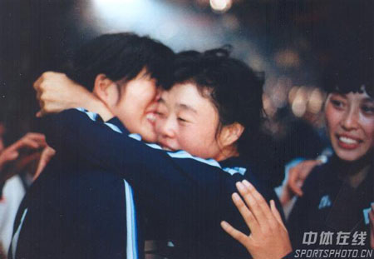

Slide 22
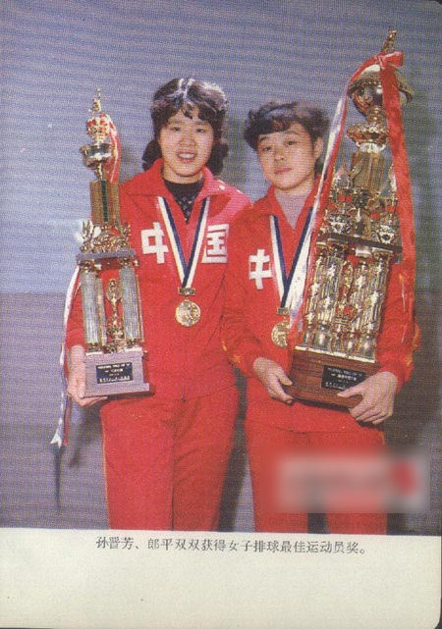
冰释前嫌
祖国荣誉高于一切
体育精神

Slide 23
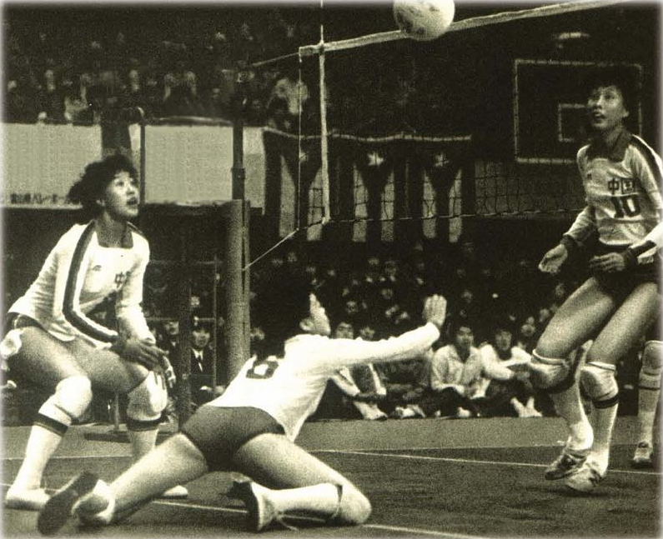
细致的了解

Slide 24
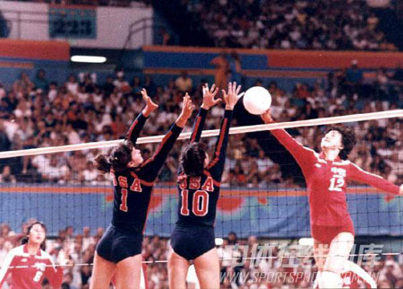
充分的信任

Slide 25
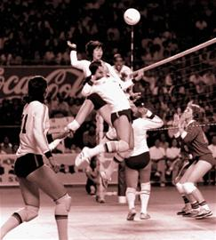
默契的配合

Slide 26
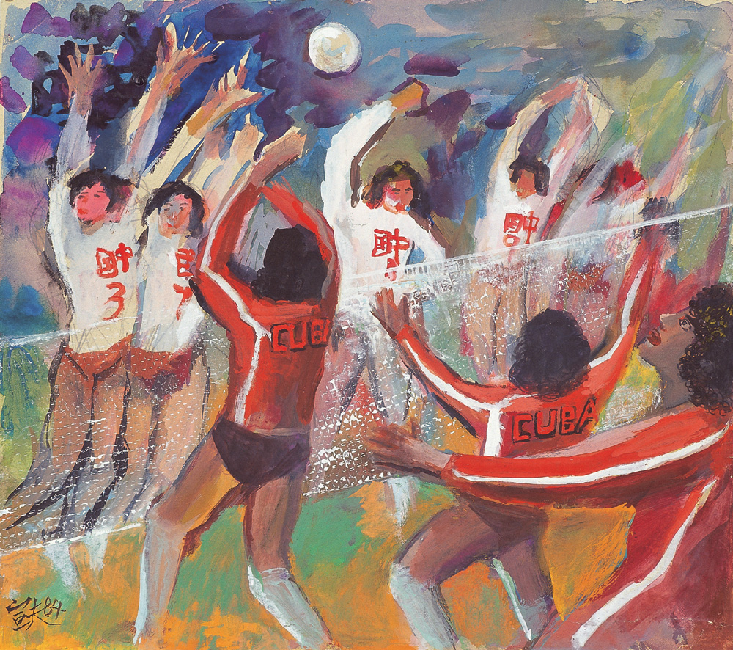
战术的组织

Slide 27
一幕幕惊心动魄的战斗场面，就由她导演出来；一支支悦耳的乐曲，由她指挥而生。
一位观众写信赞扬她：“… …看你打球，使人想起了听交响乐。在你的指挥下，可以演奏出各种各样不同的优美乐章。”

Slide 28
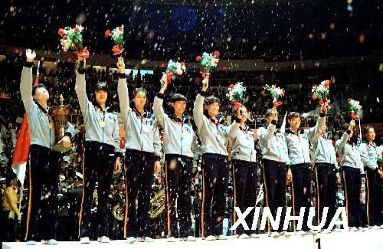
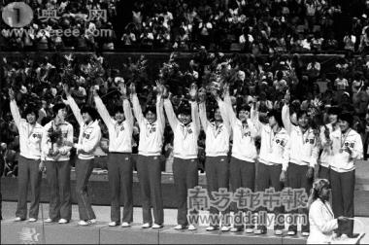
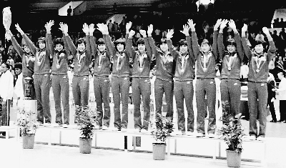

Slide 29
如果把中国女排姑娘们比为一颗颗璀璨的珍珠，那么，孙晋芳就是一条闪闪发光的金线，把颗颗珍珠串连在一起，中国女排才成为闪耀着奇光异彩的战斗集体。

Slide 30
类似的比喻你也能写两个吗？
如果把女排比作一部精彩的戏，那么孙晋芳（ ）。
如果把女排比作一曲优美的乐章，那么孙晋芳（ ）。
如果把女排比作（ ），那么孙晋芳（ ）。

Slide 31
讨 论
每一分成就都离不开运动员的奋斗，中国女排的辉煌成就也是全体队员拼搏的结果，而课文说应该把欢呼声和掌声分给孙晋芳一半合适吗？

Slide 32
用课文讲述的事实说明下列短语的意思
心海中的暗礁：
指的是她心中与其他队员之间有疙瘩，以及自己心中的情绪。
闪闪发光的金线：
是指她的作用非常大，只有这条线才能将珍珠串起来，她的精神令人佩服，所以称为金线。

Slide 33
用课文讲述的事实说明下列短语的意思
指挥演奏：
再次强调她作用之大，像个指挥全局的指挥家。
一缕袅袅青烟：
这里用这个比喻，说明她的球技高超。

Slide 34
实至名归

